Slide 1
O PORTUGUÊS EM ÁFRICA
A situação da língua portuguesa em
Angola e Moçambique
as caraterísticas que distinguem as variedades angolana e moçambicana do PE

Slide 2
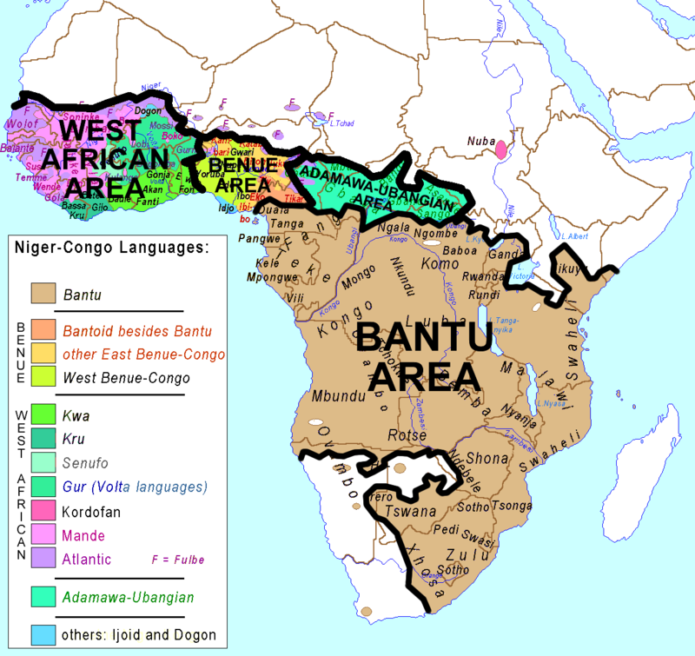
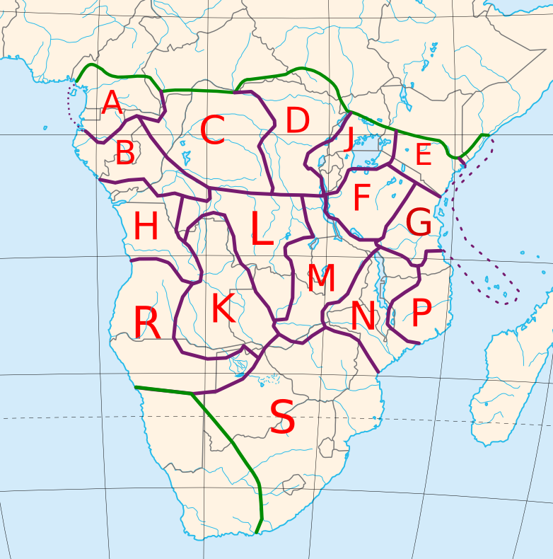
Aspetos fónicos
a fonética e fonologia estão entre as áreas onde se espera que ocorram fenómenos de interferência das línguas maternas dos falantes, as línguas bantas.

Slide 3
Padrão silábico
todas as línguas bantas de Angola e Moçambique fixam como padrão silábico a sequência consoante-vogal → isso deixa marcas na produção linguística dos falantes do PM e PA
há tendência a introduzir uma vogal a seguir a sílabas terminadas em consoante, sobretudo em final de palavra → PM: [i], PA: [e]
ex. PE abrir, dificuldade → PM [abɾíɾi], [dificulidádi]
ex. PE beber, final, açorda → PA [bebéɾe], [finále], [asóɾeda]

Slide 4
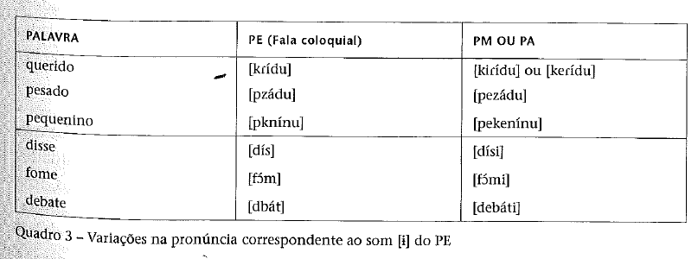
em PM e PA usa-se [i] e [e] nos casos que PE usa [ɨ] → uma estratégia que permite assegurar a conservação do padrão consoante-vogal, seja em sílabas iniciais, mediais ou finais da palavra

Slide 5
Vogais átonas
a tendência para as vogais que são átonas em PE serem pronunciadas como vogais abertas ou semiabertas
[ɐ] e [u] (esta última apenas em sílabas pretónicas) tendem a ser pronunciadas como [a] e [o]
ex. bocado, aluno, colega → PM, PA [bokádu], [alúnu], [kolɛga]

Slide 6
Vogal [e] em contextos que em PE requerem [ɐ]
tendência a pronunciar o som [e] em contextos que em PE requerem [ɐ], seja em ditongos orais seja quando esta vogal precede uma consoante palatal
ex. primeiro, cerveja → PM, PA [pɾiméjɾu], [servéʒa]

Slide 7
Influência de traços de línguas bantas específicas
alguns dos traços fónicos que se observam em falantes do PM e do PA são produzidos por influência de traços de uma língua banta específica
ex. o macua não contém as consoantes oclusivas vozeadas [b], [d], [g] → os falantes de PM que têm o macua como L1 tendem a pronunciar as palavras do PE gado ou bolo como [kátu] e [pólu]
ex. changana possui apenas a vibrante múltipla [r] e não uma vibrante simples [ɾ] → como consequência, os falantes de changana pronunciam palavras do PE areia ou herói como [aréja], [erɔ´j], podendo ainda acontecer que, provávelmente por um fenómeno de hipercorreção, em palavras como carro ou morrer, o [r] seja pronunciado como [ɾ].

Slide 8
Aspetos lexicais
dois grande tipos de inovações:
  a criação de novas palavras
  a atribuição de novos valores semânticos a palavras já pertencentes ao léxico do PE

Slide 9
Criação de novas palavras por empréstimo
em geral nos casos em que o léxico do PE não proporciona meios para a referência a realidades específicas de Moçambique ou Angola, relativas à cultura (práticas religiosas, instrumentos musicais, pratos típicos), à fauna, à flora, e ainda a atividades económico-sociais típicas das sociedades moçambicana e angolana
ex. machamba ´terreno cultivado`, mapote ´lama`, maçala ´fruto`
não são tratados de acordo com a morfologia flexional do português, onde se tem timbila em vez de timbilas
ex. os dançarinos podem parar de dançar para cantar em coro com as timbila (timbila = instrumento de percussão)

Slide 10
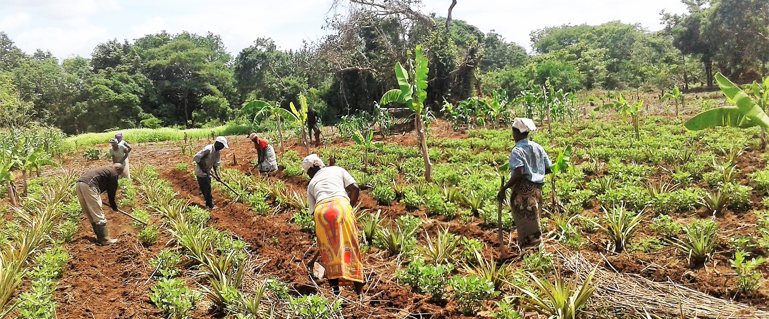
machamba

Slide 11
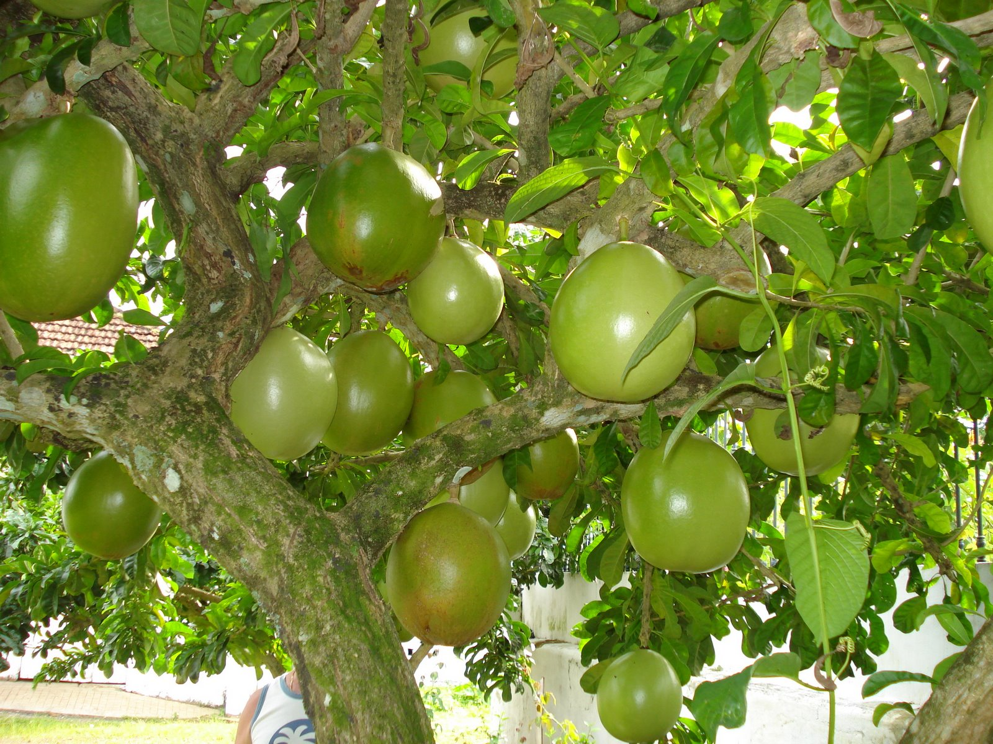
maçala

Slide 12
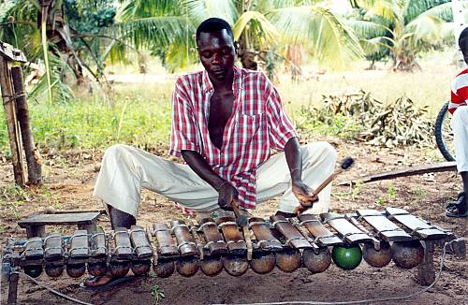
timbila

Slide 13
Produtividade lexical com base em palavras do PE
predomina a derivação sufixal, dando origem a unidades do léxico inexistentes em PE
ex. a) formação de um verbo a partir de uma base nominal
PM: confus(ão) → confusionar (arranjar confusões)
mobíli(a) → mobiliar
estil(o) → estilar (exibir-se)
PA: churrasc(o) → churascar (fazer um churasco)
boca → bocar (contar o que se ouviu dizer)

Slide 14
Produtividade lexical com base em palavras do PE
ex. b) Formação de um nome a partir de uma base verbal ou nominal
PM: empresta(r) → emprestação (empréstimo)
ajudar(r) → ajudamento (ajuda)
PA: cabel(o) → cabelaria (cabeleireiro)

Slide 15
Inovações lexicais que afetam palavras já existentes em PE
ou ocorre a modificação dos seus significados básicos, ou são alteradas as suas propriedades lexicais, de seleção semântica ou categorial
em PM e PA, as alterações de natureza semântica - que afetam quer o significado das palavras, quer as suas propriedades de seleção semântica -, apesar de frequentes na linguagem corrente, apresentam ainda um caráter muito disperso.

Slide 16
ex.
PM: eu não sou boa historiadora (contadora de histórias e não, como em PE, aquela que escreve sobre história)
PM: alguns não conseguiam apanhar o sono (adormecer)
PA: aquela família que era possessa de pulseira (possuidora)
PA: as crianças estavam assim bem inundadas com o vício (cheias de vício, metidas no vício)

Slide 17
algumas unidades lexicais particulares têm tendência a estabilizar como parte do repertório lexical das comunidades angolana e moçambicana de falantes de português.
ex.
PM: negar ´recusar`: o namorado negou assumir o namoro
PM: dialeto ´língua banta moçambicana`: não sei falar dialeto
PM: antepassado ´anterior a um período passado`: vi o Dino na semana antepassada
PA: ter ´haver`: aqui tem muitas, muitas senhoras que vendem e são do sul
PA: assistir ´ver`: confessou ter já assistido vários documentários sobre Angola

Slide 18
Aspetos sintáticos
Podem distinguir-se:
→ Fenómenos de interface léxico-sintaxe
→Fenómenos sintáticos

Slide 19
Fenómenos de interface léxico-sintaxe
as alterações afetam sobretudo os verbos, podendo alterar por vezes também o seu significado
inovações nas condições de utilização do pronome pessoal se em frases não reflexas

Slide 20
Seleção categorial dos itens lexicais
Supressão de preposições
Variante transitiva de verbos intransitivos em PE
Papel semântico das preposições a, em e com na regência de complentos verbais
Regência de orações completivas verbais
Verbos auxiliares
Supressão do pronome reflexo
Inserção do pronome reflexo

Slide 21
Supressão de preposições
tendência para a supressão de preposições que, em PE, regem complementos verbais com a função gramatical de complemento indireto ou oblíquo → em PM e PA conversão de complementos preposicionados do PE em complementos diretos
ex. complemento indireto
a) PM: chegou na sala, entregou o emissário a carta (PE: ao emissário)
b) PA: depois os resultados do recurso que dá razão o clube encarnado (PE: ao clube)
ex. complemento oblíquo
a) PM: ninguém protestou a iniciativa (PE: contra a iniciativa)
b) PM: até há filhos que batem os pais (PE: nos pais)
c) PA: estão sempre a conversar a mesma coisa (PE: sobre a mesma coisa)
d) PA: para penetrar determinadas camadas (PE: em determinadas camadas)

Slide 22
Variante transitiva de verbos intransitivos em PE
tendência a estabelecer uma variante transitiva de verbos que, em PE, são intransitivos
ex. PM: aquele rapaz estava sempre disposto a [ele] evoluir a sua aldeia (´fazer evoluir`, sem
contraparte em PE: evoluir = verbo intransitivo)
ex. PA: tu também podes nascer um filho como eu (´gerar`, sem contraparte em PE: nascer = verbo intransitivo)

Slide 23
Papel semântico das preposições a, em e com na regência de complementos verbais
Em PM, a preposição a é usada tipicamente com argumentos [+ humano], de valor semântico específico e com a função de complemento direto em PE, que podem ser interpretados como beneficiário
ex. PM: a filha do imperador amou ao Manuel (PE: o Manuel)
PM: eles elogiam a uma pessoa (PE: uma pessoa)

Slide 24
Papel semântico das preposições a, em e com na regência de complentos verbais
Em PM e PA, a preposição em é usada com argumentos direcionais que em PE, exigem as preposições direcionais a ou para, ou ocorre com verbos que em PE selecionam um complemento direto com a função semântica de locativo.
ex. PM: chegou cedo na escola (PE: à escola)
PM: o pai volta em casa às sete (PE: para casa)
PA: quando você vem, vai na explicação (PE: à explicação)
PA: e desde oitenta e cinco nunca mais voltou lá no Huambo? (PE: ao Huambo)
ex. PM: visitei no museu de história natural (PE: o museu)
PM: frequenta na escola primária (PE: a escola)

Slide 25
Papel semântico das preposições a, em e com na regência de complementos verbais
Em PM, a preposição com parece estar reservada ou para reger complementos de verbos que indicam ´separação`, ou para selecionar o complemento agente da passiva
ex. PM: jovens recém-casadas que se divorciam com os seu esposos (PE: dos seus esposos)
PM: eu era muito mimada com os meus pais (PE: pelos meus pais)

Slide 26
Regência de orações completivas verbais pelas preposições de e para
em PM e em PA, a preposição de é usada geralmente com verbos declarativos simples, percetivos e de atividade mental, que requerem o verbo no modo indicativo
ex. PM: toda gente sabe de que um dirigente tem direito de regalias (PE: sabe que)
PM: acho de que esses alunos não conhecem o paradeiro dos seus familiares (PE: acho que)
PA: conseguiu-se ver de que realmente a cistostomia era também endeme no nosso país (PE: ver que)
PA: conseguimos constatar de que das 18 províncias, 15 províncias são endémicas (PE: constatar que)
a preposição para é usada geralmente em PM com verbos de sentido diretivo, que requerem o verbo da oração completiva no modo conjuntivo
ex. PM: Que idade tem, caro leitor, ao sugerir para que se pare com o recrutamento? (PE: sugerir que)
PM: disseram-me para que fizesse um documento empréstimo (PE: disseram-me que)

Slide 27
Verbos auxiliares
tendência a omitir a preposição a requerida por verbos auxiliares do PE como p.ex. começar (a) ou estar (a)
ex. PM: continuo suspeitar que ela está doente (PE: continuo a suspeitar)
PA: estou estudar (PE: estou a estudar)

Slide 28
Supressão do pronome reflexo
tendência para a supressão do pronome reflexo nas construções intransitivas de natureza incoativa, que alteram tipicamente com uma construção transitiva de natureza causativa, como afundar v s. afundar-se (afundámos o navio vs. o navio afundou-se), assustar vs. assustar-se, sobressaltar vs. sobressaltar-se, divertir vs. divertir-se, estragar vs. estragar-se, cansar vs. cansar-se, etc. Contudo, o fenómeno é mais geral, pois ocorre igualmente com verbos de outras classes semânticas que em PE se constroem com se como aproximar-se, deslocar-se, mover-se, prolongar-se, atrasar-se, sentar-se, deitar-se, etc.
ex. PM: ouvi um ruído e assustei (PE: assustei-me)
PM: eu lá trabalhava simplesmente para divertir (PE: me divertir)
PM: movíamos de uma lado para o outro (PE: movíamos-nos)
PM: aquilo passou, não prolongou (PE: se prolongou)

Slide 29
Inserção do pronome reflexo
há verbos que se constroem em PM, mas não em PE, com o pronome se
este pronome é inserido junto de verbos que descrevem experiências psicológicas (como troçar, desconfiar, simpatizar, etc.) ou físicas (como aguentar, resistir, etc.) da entidade designada pelo sintagma nominal sujeito
ex. PM: parecia troçar-se dele (PE: troçar dele)
PM: uma pessoa já não se aguenta a jogar (PE: não aguenta)

Slide 30
Fenómenos sintáticos
os fenómenos que distinguem o PM e o PA do PE incluem:
→ Alterações dos padrões de ordem dos pronomes pessoais átonos
→ Adição de regras diferentes de distribuição dos nomes simples
→ Alterações a nível de diferentes estruturas de subordinação

Slide 31
Padrões de ordem dos pronomes pessoais átonos
tendência, em PM, a adotar e ênclise em contextos que, de acordo com a norma europeia, exigem a próclise
Ex. PM: há pessoas que opõem-se à religião (PE: que se opõem)
PM: sim, tudo experimenta-se (PE: tudo se experimenta)
PM: eu só farto-me de rir (PE: só me farto)

Slide 32
Padrões de ordem dos pronomes pessoais átonos
em PA existe ainda uma grande instabilidade na colocação dos pronomes átonos
→ por um lado existe a tendência a adotar o padrão proclítico em frases em que não estão presentes atratores da próclise, e que, por outro lado, é adotado o padrão enclítico em orações subordinadas assim como em frases contendo um advérbio de negação
Ex. PA: te vi ontem no Roque (PE: vi-te)
PA: professora, se diz “cobarde” ou “covarde”? (PE: diz-se)
Ex. PA: o que surpreendeu-nos é que esta questão... (PE: o que nos surpreendeu)
PA: ontem não viste-me? (PE: não me viste)
Uso dos pronomes pessoais átonos com formas verbais complexas

Slide 33
Padrões de ordem dos pronomes pessoais átonos
Uso dos pronomes pessoais átonos com formas verbais complexas
formas verbais complexas = formadas por um verbo auxiliar ou semiauxiliar finito e um verbo principal numa forma não finita
Em PM é difícil determinar se estão em ênclise ao verbo auxiliar ou se estão em próclise ao verbo principal
Ex. PM: trocámos aquela roupa que eles tinham nos dado (PE: nos tinham dado)
PM: eu penso que ia me sentir muito perdida (PE: me ia sentir/ia sentir-me)
PM: eu sei que podes me ajudar (PE: me podes ajudar/podes ajudar-me)

Slide 34
Padrões de ordem dos pronomes pessoais átonos
Uso dos pronomes pessoais átonos com formas verbais complexas
formas verbais complexas = formadas por um verbo auxiliar ou semiauxiliar finito e um verbo principal numa forma não finita
Em PA, os dados disponíveis parecem mostrar uma tendência a colocar o pronome pessoal em ênclise ao verbo auxiliar ou semiauxiliar
Ex. PA: sabes porque eu estou-te a ligar? (PE: que te estou a ligar/que estou a ligar-te)
PA: se tivessem-me dito (PE: se me tivessem dito)

Slide 35
Distribuição de sintagmas nominais reduzidos
= sintagmas nominais constituídos apenas pelo seu núcleo nominal, com ou sem complementos e/ou modificadores, mas sem especificadores
Em PM e em PA verifica-se que, quando têm um valor genérico, estes podem ocorrer no singular em contexto que em PE requerem a sua flexão no plural
Ex. PM: faço bebida (PE: bebidas)
PM: aqui já posso dizer que há carteira (PE: carteiras)
PA: Malanje é uma região muito rica, não é? Tem diamante. (PE: diamantes)
por outro lado, pode assinalar-se o uso alargado de sintagmas nominais reduzidos em contextos em que PE exigem a presença do artigo definido
Ex. PM: disseram-nos para apertar cinto (PE: o cinto)
PM: baixar preço, também acho que não é solução (PE: o preço)
PA: a medida está a prejudicar atividade piscatória (PE: a atividade)
PA: só fica madrasta e a minha irmã (PE: a madrasta)

Slide 36
Estruturas de subordinação
Orações relativas
Construção de orações relativas com recurso à estratégia com pronome de retoma ou à estratégia cortadora
introdutor das orações relativas é o pronome relativo que
Ex. PM: foi um amigo que conheci-o logo que cheguei (PE: que conheci)
PM: usei o apagador que apagamos o quadro com ele (PE: com que apagamos o quadro)
PA: Padre Horácio que tem um centro que as crianças podem viver lá (PE: onde as crianças podem viver)
Ex. PM: na banca que ela comprou o tomate estava mais barrato (PE: em que)
PM: o emissário não chegou no momento que se esperava por ele (PE: em que)
PA: é uma profissão que se fala da beleza (PE: em que)
PA: Nga Xixi sorria [...] a lembrar a conversa que nem deu importância (PE: a que)

Slide 37
Estruturas de subordinação
Introdutores de orações subordinadas
em PM e em PA há tendência a formar locuções conjuncionais não canónicas em PE
Ex.
PM: estou a tentar ser música embora que não sou conhecida (PE: embora não seja conhecida)
PM: mal que toma banho já quer jantar (PE: mal toma banho)
PA: havia tudo isso embora que houvesse uma administração portuguesa (PE: embora houvesse)

Slide 38
Estruturas de subordinação
Introdutores de orações subordinadas
em PA, por seu lado, parece ainda haver a tendência a não preencher lexicamente a posição de complementador de orações completivas verbais, um fenómeno pouco relevante em PM
Ex. PA: Vimos pelas horas era um pouco tarde (PE: vimos [...] que era)
PA: este povo não é traidor, mas precisa de ver a guerra está a sair mal ao tuga (PE: ver que a guerra)
PA: fingi queria comprar o relógio (PE: fingi que queria)

Slide 39
Estruturas de subordinação
Encaixe do discurso direto
em PM há presença de complementador que, o qual só é usado em PE como introdutor do discurso indireto
Ex.
PM: O presidente afirmou que não sei. Não conheco e não tenho plano. (PE: afirmou que não sabia
ou afirmou: “Não sei”)
PM: Ismail Mussagy diz que “eu acho que todos os comerciantes sentem que é necesário continuar”.
(PE: diz que ele acha que todos [...] ou diz: “Eu acho que todos [...]”) guerra)
PM: só ouviam de que “ah existe a ilha da Juventude[...]” (PE: ouviam que existia a ilha[...] ou
ouviam: “Ah! existe a ilha[...]”)

Slide 40
Estruturas de subordinação
Encaixe do discurso direto
a presença do complementador não desencadeia nem alterações na flexão do verbo em pessoa ou tempo, nem a substituição dos elementos dêiticos presentes nas frases do discurso direto
estes dados parecem indicar que o complementador que é usado para assinalar o início de uma predicação produzida por um novo locutor, sem que a sua presença desencadeie necessariamente as operações gramaticais requeridas pela gramática do PE

Slide 41
Aspetos morfosintáticos
as alterações registadas nesta área gramatical incluem:
→ Uso de infinitovo flexionado e do modo indicativo em contextos excluídos pelo PE
→ Uso de pronome clítico lhe com valor de objeto direto
→ Enfraquecimento da morfologia flexional verbal e nominal
→ neutralização das diferentes formas de que o PE dispõe para a referência à 2.ª pessoa

Slide 42
Uso de infinitivo flexionado e do modo indicativo
ocorre mais sistematicamente em PM do que em PE, quer se trate de orações completivas infinitas quer de verbos principais regidos por um verbo auxiliar ou semiaxiliar numa perífrase verbal
este fenómeno ocorre em geral no discurso oral ou escrito de falantes instruídos
Ex. PM: as pessoas preferem ganharem naquela hora mesmo (PE: ganhar)
PM: os professores não conseguem darem as aulas (PE: dar)
PM: os chefes deviam criarem condições (PE: criar)
PM: fizeram isso para as duas pessoas poderem conhecerem-se (PE: conhecer-se)

Slide 43
Uso de infinitivo flexionado e do modo indicativo
relativamento ao modo indicativo, as alterações relevantes registadas em PM e em PA dizem respeito ao seu uso em contextos que em PE requerem o modo conjuntivo, nomeadamento frases introduzidas pelo advérbio talvez e diferentes tipos de orações subordinadas (relativas, adverbiais e completivas)
Ex. PM: talvez eu tenho vocação (PE: tenha)
PM: não há ninguém que fica satisfeito (PE: fique)
PA: não há vigilantes que obrigam os alunos a irem às aulas? (PE: obriguem)
PM: embora que eu sou mais novo, posso dar uma opinião (PE: embora eu seja)
PA: então damos o medicamento para que o paciente toma-o em casa (PE: tome)
PA: eu espero que muitos jovens também não roubam (PE: roubem)

Slide 44
Uso de pronome clítico lhe
Em PM e PA, a forma dativa do pronome pessoal de 3.ª pessoa ocorre frequentemente em contextos que em PE exigem as formas acusativas o e a.
→ em PM e PA o pronome clitico lhe pode assumir também a função de complemento direto
Ex. PM: levam a miúda para o quarto, vestem-lhe (vestem-na)
PA: a minha mãe diz que lhe vão buscar e lhe vão levar todos os dias (em PE a vão)

Slide 45
Morfologia flexional verbal e nominal
tendência para enfraqecimento da morfologia verbal de pessoa e número
falantes do PM com um baixo nível de instrução preferem usar a forma gramatical da 3.ª pessoa do sg. em casos nos quais o sujeito é semanticamente da 1.ª pessoa do sg. ou da 3.ª pessoa do pl.
(eu trabalha, tu trabalhas, ele trabalha, nós trabalhámos, eles trabalha)
Ex. PM: como eu trabalha, não tem tempo (PE: trabalho..tenho)
PM: ultimamente os casamentos não dura (PE: duram)
PA: se meus clientes quer pão eu fia mesmo (quere...fio)

Slide 46
Morfologia flexional verbal e nominal
também é frequente uso do da morfologia verbal da 3.ª pessoa do sg. com sujeito semântico da 2.ª pessoa do sg.
Ex. tu vai pagar o que me fizeste (PE: vais)
tu quer mesmo ir com aquele rapaz? (PE: queres)

Slide 47
Morfologia flexional verbal e nominal
Concordância nominal
No discurso de falantes com escolaridade baixa, é frequento o cancelamento de marcas de género e/ou número no SN nos elementos pospostos ao núcleo nominal, em geral adjetivos com função atributiva ou predicativa
Função atributiva
Ex. PM: é uma cidade mais ou menos idêntico à de Maputo (PE: idêntica)
PA: abriu a cancela pequeno do fundo do quintal (PE: pequena)
Função predicativa
PM: as condições não estão nada bom (PE: boas)
PA: a cerveja está caro (PE: cara)

Slide 48
Morfologia flexional verbal e nominal
No discurso de falantes com escolaridade baixa existem ainda casos de cancelamento das marcas de número dos nomes
Ex. PM: meus neto são dezasseis neto (PE: neto...neto)
PM: há muitas dificuldade nas escola (PE: dificuldades...escolas)
PA: eu trabalhava lá com os filipino (PE: filipinos)
PA: foi feito análise dessas amostra (PE: amostras)

Slide 49
Formas de tratamento da segunda pessoa
tendência a neutralizar as diferentes formas de que o PE dispõe para o tratamento da 2.ª pessoa, tu/você/o senhor
em PM e PA verifica-se a tendência a abandonar a forma da 2.ª pessoa do singular do imperativo, sendo usadas, em seu lugar, as formas do conjuntivo que coocorrem com os pronomes você/vocês em PE
este fenómeno é generalizado à maioria dos falantes, podendo ocorrer no discurso oral ou escrito de falantes instruídos
Ex.
PM: Jovem universitário, procure o teu lugar nas seis semanas de eleições. (PE: procura o teu
lugar ou procure o seu lugar)
PM: Queres ganhar um fato de treino? Vá agora ao Jardim Tunduru (PE: Queres...vai ou quer...vá)
PA: Consulte as listas. Angola conta contigo. (PE: Consulta...contigo ou consulte...consigo)

Slide 50
Formas de tratamento da segunda pessoa
uma segunda evidência da neutralização das formas destinadas ao tratamento da 2.ª pessoa consiste na coocorrência, numa mesma frase, da forma você e de formas verbais ou de pronomes pessoais e possessivos da 2.ª pessoa do sg.
Ex. PM: se arrancas o salário você vai passar mal (PE: arranca)
PM: você não tinha nada que falar, não é teu irmão (PE: seu)
PM: você vai mandam-te ir numa montanha (PE: mandam-no)
PA: a tua vizinha diz que você saiu tarde (PE: sua vizinha)
PA: aí você cultiva nas tuas lavra (PE: suas lavras)

Slide 51
Formas de tratamento da segunda pessoa
de uma forma geral, as formas verbais concordam em pessoa a forma você, contudo, embora menos frequente, também se verifica o uso do pronome você associado à forma verbal da 2.ª pessoa do sg.
Ex. PM: você é que fizeste? (PE: fez)
PA: queres que eu te dou mais dinheiro, se você ainda não me pagaste? (PE: pagou)

